Slide 1
Phénomènes interfaciaux impliquant des fluides
Lydia Chabane
24/01/2022

Slide 2
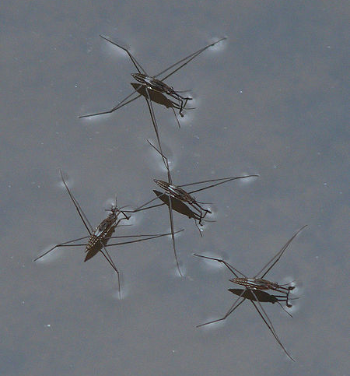
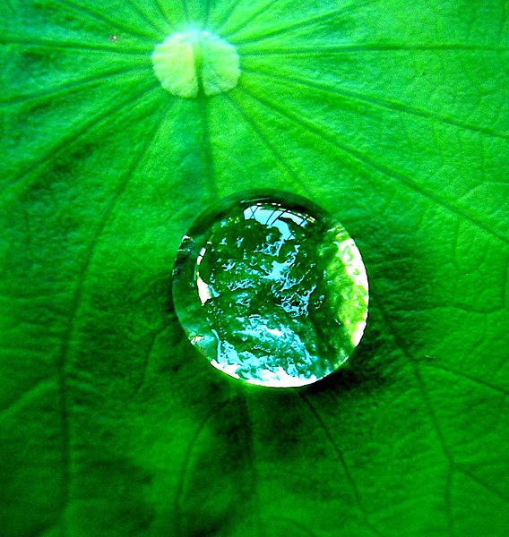
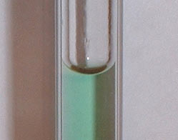
https://robert-space.fr/physique/mouille.htm

Slide 3
Tension de surface
« Plus une interface est grande, plus est elle défavorable énergétiquement : le système cherche donc à minimiser la surface de cette interface »

Slide 4
Bulle sphérique
https://www.youtube.com/watch?v=bKk_7NIKY3Y

Slide 5
Forces capillaires
https://upload.wikimedia.org/wikipedia/commons/transcoded/1/12/Tension_de_surface_Demonstration_exp%C3%A9rimentale.ogv/Tension_de_surface_Demonstration_exp%C3%A9rimentale.ogv.720p.vp9.webm

Slide 6
Forces capillaires

Slide 7
Pression et tension de surface
La pression est-t-elle plus grande dans les petites bulles ou dans les grandes bulles ?

Slide 8
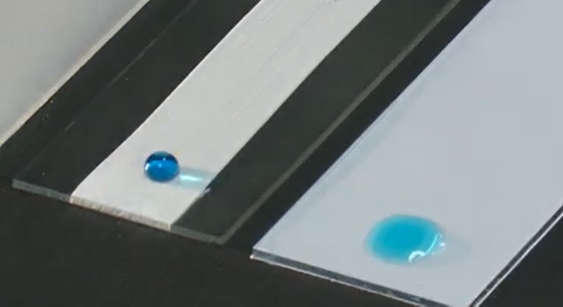
Mouillage
https://www.youtube.com/watch?v=dEQgAZeOQcQ (3’30)

Slide 9
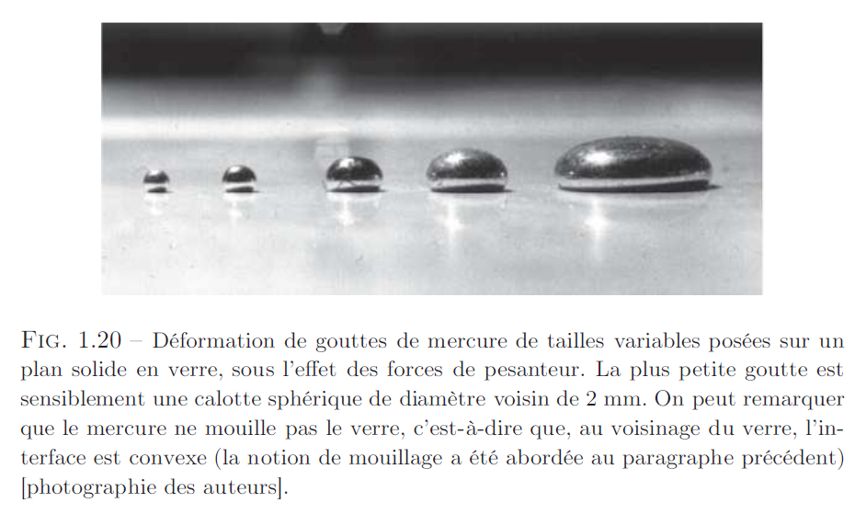
Effet de la gravité
Hydrodynamique physique. Guyon, Hulin, Petit

Slide 10
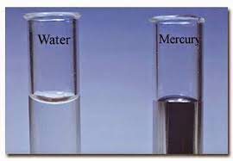
Ménisque
https://lmdbtsdmsciences.files.wordpress.com/2016/09/cours_tension_superficielle.pdf

Slide 11
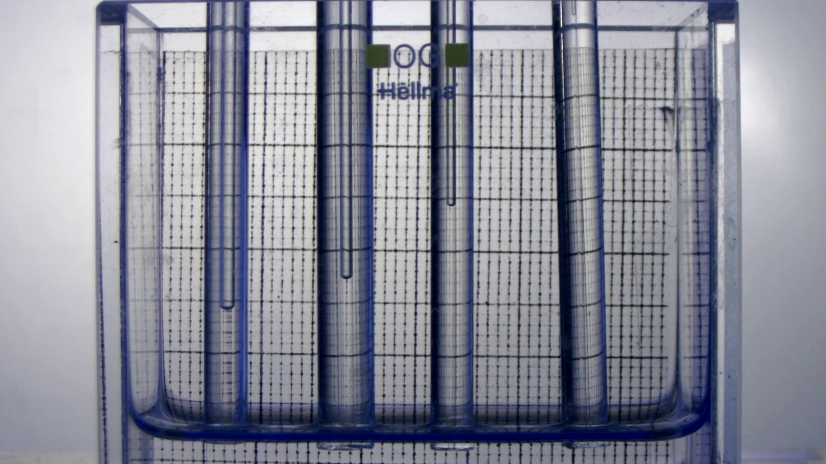
Loi de Jurin
Par Laurent Le Guillou

Slide 13
Origamis capillaires
https://www.youtube.com/watch?v=nwAcQKmrQlw

